Slide 1


تفسیر مدل
فصل چهارم – درس چهاردهم
Interpreting the Model
Data Analysis
Chapter: Building Regression Models
نام فصل : ساخت مدل های رگرسیونی
دوره تحلیل داده

Slide 2


Slide 3
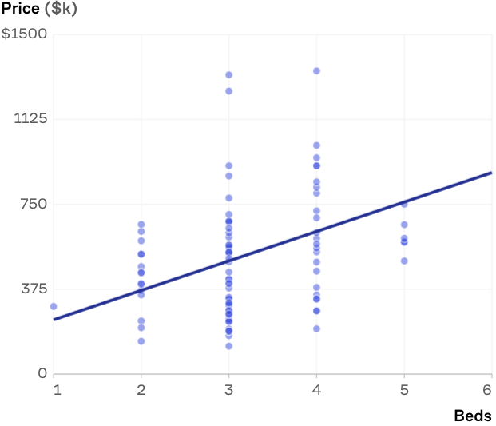
افزایش ۱۳۰ هزار دلاری به ازای هر اتاق اضافی
دلیل قیمت بیشتر در خانه های ۴ خوابه نسبت به ۳ خوابه این است که :
۱- خانه های ۴ خوابه بزرگتر هستند
۲- خانه های ۴ سرویس های بهداشتی بیشتری دارند.
y=110 +130 x1
برای دیدن تاثیر تعداد اتاق ها ما باید بقیه متغیر ها را کنترل کنیم

Slide 4
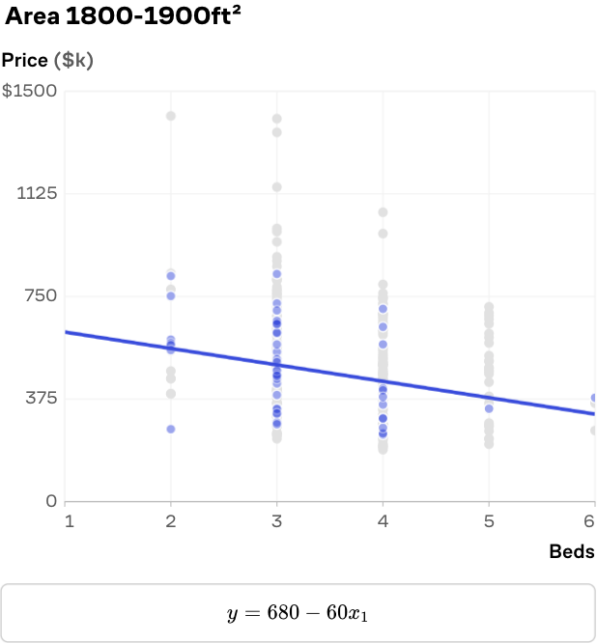
متغیر کنترلی Control Variable
2 Bathrooms
ضریب منفی نشان می دهد که با ثابت بودن سایر متغیرها (مساحت و سرویس بهداشتی) قیمت خانه به ازای هر اتاق اضافی کاهش می باید.

Slide 5
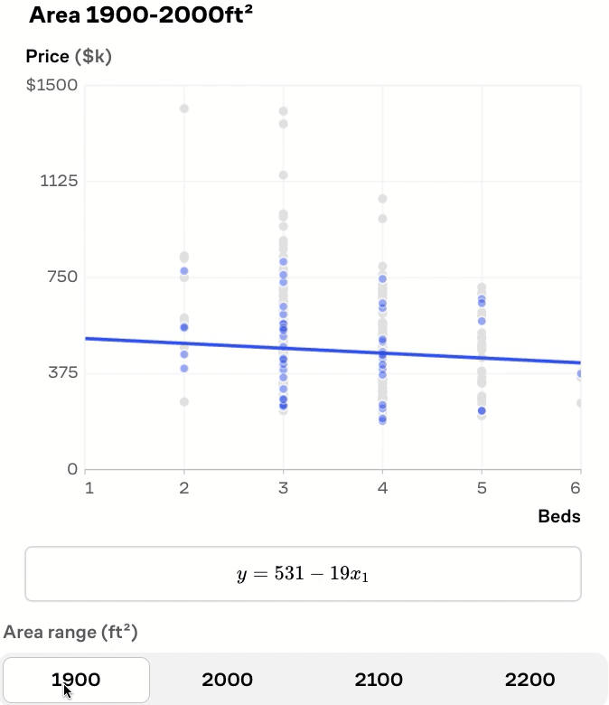

Slide 6
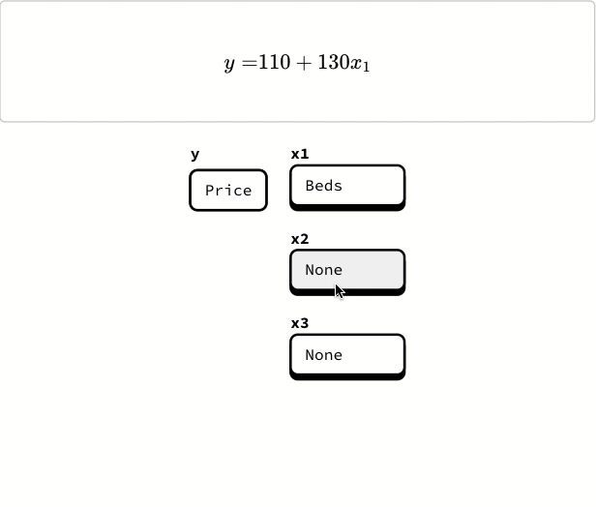

Slide 7
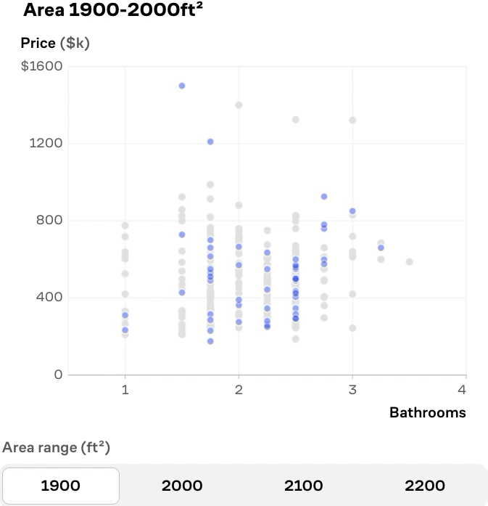
3 Bedrooms

Slide 8


